Slide 1
荷塘月色 朱自清

Slide 2
學習難點
1.未能推敲新詞彙的意思
(例如：幽僻、蓊蓊鬱鬱、踱)
2.未能理解及整合篇章內容

Slide 3



本課節會運用到的策略
語言學習策略
理解及整合篇章內容
詞彙

Slide 4
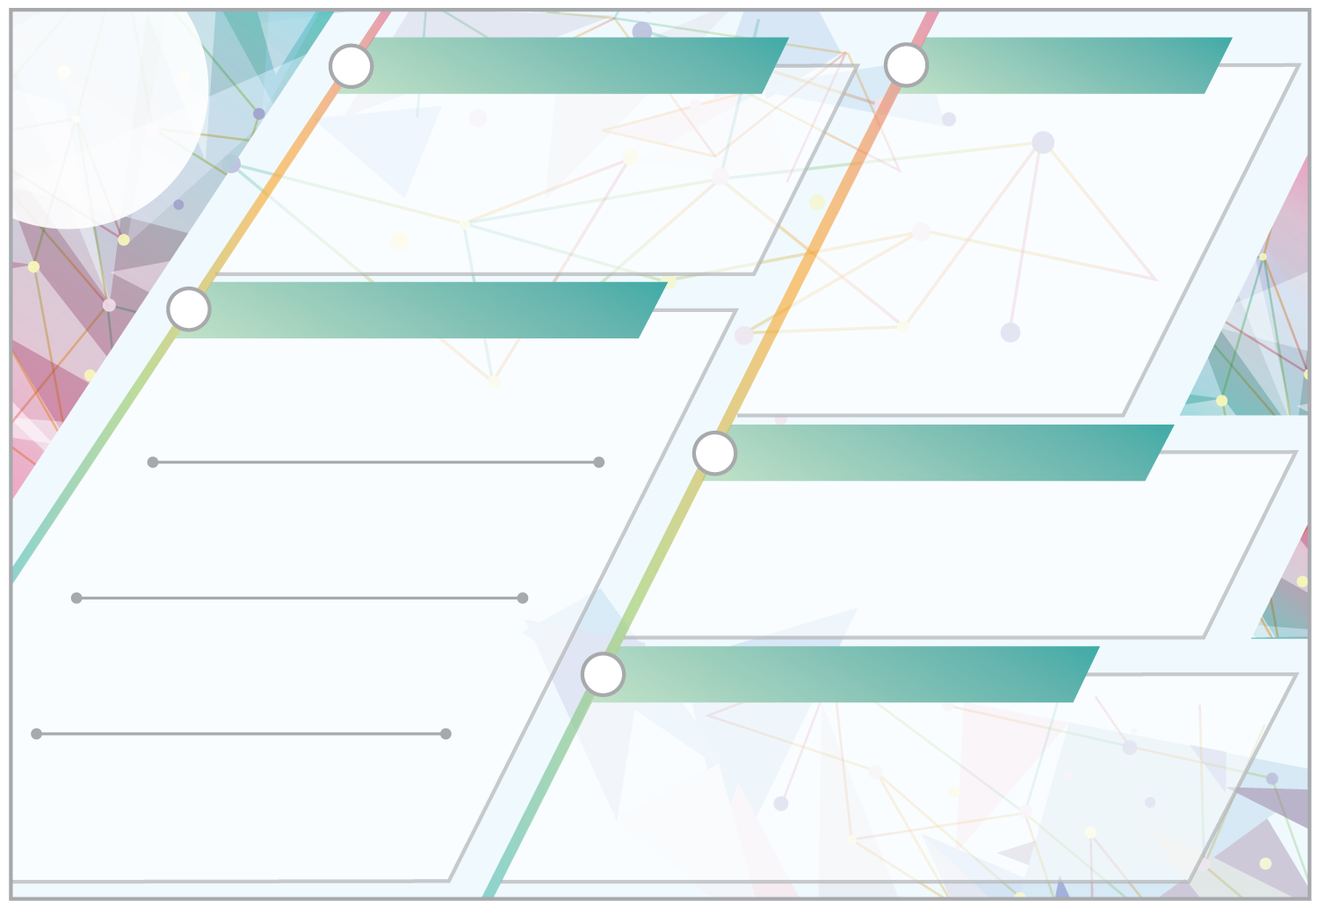
本課節會運用到的策略
字根配詞
詞彙歸類
詞彙
1) 將目標字詞組合分拆成有意思的單位
2) 把分拆了的單位配上適當的字詞，成為另一字詞組合
1) 找出一些跟目標詞彙的意思和特性相近的詞彙
3) 綜合所有單位的意思，推敲整個字詞組合的意思
2) 將意思和特性相近的詞彙放在同一組，用一個類別名稱代表這組詞彙
詞義聯繫
形旁推測
3) 將這組詞彙與其他相關類別的詞彙作比對
1) 觀察目標字，按已有知識辨識形旁
2) 用形旁的意思推測目標字的含意
上文下理推敲
詞義聯想
1) 找出與目標詞彙意思相近的詞彙
1) 閱讀句子或段落
2) 找出與目標詞彙意思相反的詞彙
2) 找出能幫助推敲目標詞彙意思的線索
3) 綜合這些線索，推敲目標詞彙的意思
情境聯想
推測目標詞彙可與哪些情境(時、地、人和事)作連繫
專科詞彙與學科概念聯繫
1) 展示專科詞彙及相關學科概念
多感官聯想
2) 推測專科詞彙和該學科概念的關係
推測目標詞彙可與哪些感官(視覺、聽覺、嗅覺、味覺、觸覺及心情)作連繫
3) 歸納推測的資料，再配合專科詞彙的正確意思，重新展示學科概念

Slide 5

本課節會運用到的策略
理解及整合篇章內容的流程
從篇名或首一、二段及尾段推測文體類別
運用選取中心句，刪減資料或構思概括句等技巧幫助找出段落的中心意思和篇章的重要元素
運用推理技巧去幫助理解篇章的深層意思
運用視覺組織圖整合篇章內容

Slide 6
(一) 詞彙

Slide 7


推敲新詞彙的意思
請從課文中
圈出新詞彙。
例如：
第一段
迷迷糊糊、哼、悄悄地
第二段
幽僻、寂寞、蓊蓊鬱鬱、陰森森
第三段
踱、蒼茫、受用
第四段
彌望、嬝娜、羞澀、縷縷、顫動
第五段
酣眠、參差、斑駁、倩影、峭楞楞
第六段
空隙、乍看、丰姿
Notes:
教師請學生從課文中圈出新詞彙

Slide 8
第一段

Slide 9


迷迷糊糊
請為「迷」字配上
適當的字詞
請為「糊」字配上
適當的字詞
迷茫
迷人
模糊
糊塗
迷
糊
迷路
迷失
花生糊
糊口
迷信
漿糊
Notes:
字根配詞
將目標字詞組合分拆成有意思的單位
把分拆了的單位配上適當的字詞，成為另一字詞組合
綜合所有單位的意思，推敲整個字詞組合的意思

Slide 10




迷迷糊糊
迷糊的意思是……
「迷」可配上
迷糊
「糊」可配上
迷路、迷茫……
模糊、糊塗……
迷茫、模糊 (不清楚)
Notes:
字根配詞
將目標字詞組合分拆成有意思的單位
把分拆了的單位配上適當的字詞，成為另一字詞組合
綜合所有單位的意思，推敲整個字詞組合的意思

Slide 11





哼
1. 「哼」的形旁是甚麼?
口部
提問
2. 從「口」推測「哼」字與甚麼有關？
與口部有關
我們再看看此字的前後句子意思，你可以推測到「哼」的意思嗎？
月亮漸漸地升高了，牆外馬路上孩子們的歡笑，已經聽不見了；妻在屋裏拍著閏兒，迷迷糊糊地哼著眠歌。
提問
月亮升高了，這代表甚麼時間？
眠歌的作用是甚麼？應該怎樣唱？
「哼」的意思
低聲吟詠、歌唱
Notes:
形旁推測
觀察目標字，指出哪一部分是形旁
推測形旁的意思
用形旁推敲字的含意
上文下理推敲
閱讀句子或段落
找出能幫助推敲目標詞彙意思的線索
綜合這些線索，推敲目標詞彙的意思

Slide 12



悄悄地
妻在屋裏拍著閏兒，迷迷糊糊地哼著眠歌。
我悄悄地披了大衫，帶上門出去。
作者出門時，家人在做甚麼？
他有驚動家人嗎？他怎樣做？
提問
「悄悄地」的意思→
寂靜無聲的樣子
1.你也有悄悄地進行一些活動的經驗嗎？
2.甚麼時候發生？在哪裡發生？
3.有甚麼人參與？甚麼事情？
提問
Notes:
上文下理推敲
閱讀句子或段落
找出能幫助推敲目標詞彙意思的線索
綜合這些線索，推敲目標詞彙的意思
情境聯想技巧
推測目標詞彙可與哪些情境(時、地、人和事)作連繫

Slide 13
第二段

Slide 14
幽僻
請為「幽」字配上
適當的字詞
請為「僻」字配上
適當的字詞
幽默
幽深
偏僻
僻遠
幽
僻
幽靈
幽靜
僻靜
僻好
幽暗
怪僻
Notes:
字根配詞
將目標字詞組合分拆成有意思的單位
把分拆了的單位配上適當的字詞，成為另一字詞組合
綜合所有單位的意思，推敲整個字詞組合的意思

Slide 15
幽僻
幽僻的意思是……
「幽」可配上
「僻」可配上
幽僻
幽靜、幽暗、
幽深……
偏僻、荒僻……
幽靜偏僻的地方
Notes:
字根配詞
將目標字詞組合分拆成有意思的單位
把分拆了的單位配上適當的字詞，成為另一字詞組合
綜合所有單位的意思，推敲整個字詞組合的意思

Slide 16

寂寞
請同學仔細看看第二段第二句。
你能夠猜測寂寞的意思嗎？
我們再看看此字的前後句子意思，你可以推測到「寂寞」的意思嗎？
這是一條幽僻的路；白天也少人走，夜晚更加寂寞。
幽靜偏僻的小路很少人走，你的感覺如何？有沒有類似的經歷？
提問
「寂寞」的意思
孤單、冷清
Notes:
教師引導學生運用上文下理推敲和情境聯想來推敲整個字詞組合的意思
上文下理推敲
閱讀句子或段落
找出能幫助推敲目標詞彙意思的線索
綜合這些線索，推敲目標詞彙的意思
情境聯想技巧
推測目標詞彙可與哪些情境(時、地、人和事)作連繫

Slide 17

蓊蓊鬱鬱
1. 「蓊」的形旁是甚麼?
艸部
提問
2. 從「艸」推測「蓊」字與甚麼有關？
與植物有關的
提問
我們再看看此字的前後句子意思，你可以推測到「蓊蓊鬱鬱」的意思嗎？
荷塘四面，長著許多樹，蓊蓊鬱鬱的。
「蓊蓊鬱鬱」的意思
樹木茂盛
Notes:
形旁推測
觀察目標字，指出哪一部分是形旁
推測形旁的意思
用形旁推敲字的含意
上文下理推敲
閱讀句子或段落
找出能幫助推敲目標詞彙意思的線索
綜合這些線索，推敲目標詞彙的意思

Slide 18
陰森森
請為「陰」字配上
適當的字詞
提問
1.「森」字的形旁是甚麼?
陰影
陰暗
木部
陰
2. 從「木」推測「森」字與甚麼有關？
陰謀
陰濕
與樹木有關
陰涼
「森」的意思
很多樹木在一起
Notes:
字根配詞
將目標字詞組合分拆成有意思的單位
把分拆了的單位配上適當的字詞，成為另一字詞組合
綜合所有單位的意思，推敲整個字詞組合的意思
形旁推測
觀察目標字，按已有知識辨識形旁
用形旁的意思推測目標字符含義

Slide 19

陰森森
陰森森的意思是……
「陰」可配上
陰森森
「森」可配上
陰暗、陰濕、陰涼
森林
陰暗的森林，引伸為可怕的意思
Notes:
字根配詞
將目標字詞組合分拆成有意思的單位
把分拆了的單位配上適當的字詞，成為另一字詞組合
綜合所有單位的意思，推敲整個字詞組合的意思

Slide 20
第三段

Slide 21




踱
你認識這個古字嗎？
請描述一下這圖像。
試猜測這個字的意思，
並讀出此字。
足部
1. 「踱」字的形旁是甚麼?
提問
2. 「足」可以推測「踱」字與甚麼有關？
與腳有關
我們再看看此字的前後句子意思，你可以推測到「踱」的意思嗎？
提問
路上只我一個人，背著手踱著。
當你背著手走路，這時你會是慢慢走著，還是快快走呢？
「踱」的意思
慢慢地走
Notes:
形旁推測
觀察目標字，指出哪一部分是形旁
推測形旁的意思
用形旁推敲字的含意
上文下理推敲
閱讀句子或段落
找出能幫助推敲目標詞彙意思的線索
綜合這些線索，推敲目標詞彙的意思
情境聯想
推測目標詞彙可與哪些情境(時、地、人和事)作連繫

Slide 22
蒼茫
請為「蒼」字配上
適當的字詞
請為「茫」字配上
適當的字詞
蒼白
蒼天
茫然
迷茫
蒼
茫
茫茫大海
蒼蠅
蒼海
渺茫
人海茫茫
蒼老
Notes:
字根配詞
將目標字詞組合分拆成有意思的單位
把分拆了的單位配上適當的字詞，成為另一字詞組合
綜合所有單位的意思，推敲整個字詞組合的意思

Slide 23
蒼茫
蒼茫的意思是……
「蒼」可配上
「茫」可配上
蒼茫
蒼天、
蒼海(廣大的)……
迷茫、
茫茫大海……
廣大、迷茫
Notes:
字根配詞
將目標字詞組合分拆成有意思的單位
把分拆了的單位配上適當的字詞，成為另一字詞組合
綜合所有單位的意思，推敲整個字詞組合的意思

Slide 24
受用
請為「受」字配上
適當的字詞
請為「用」字配上
適當的字詞
享受
接受
用途
利用
受
用
受傷
受益
用品
運用
受訪
用心
Notes:
字根配詞
將目標字詞組合分拆成有意思的單位
把分拆了的單位配上適當的字詞，成為另一字詞組合
綜合所有單位的意思，推敲整個字詞組合的意思

Slide 25
受用
受用的意思是……
「受」可配上
受用
「用」可配上
享受、接受……
使用、運用……
享受或使用
Notes:
字根配詞
將目標字詞組合分拆成有意思的單位
把分拆了的單位配上適當的字詞，成為另一字詞組合
綜合所有單位的意思，推敲整個字詞組合的意思

Slide 26
第四段

Slide 27
彌望
請為「彌」字配上
適當的字詞
請為「望」字配上
適當的字詞
彌補
彌天
遠望
望遠鏡
彌
望
彌漫
彌月
望見
眺望
彌敦道
希望
Notes:
字根配詞
將目標字詞組合分拆成有意思的單位
把分拆了的單位配上適當的字詞，成為另一字詞組合
綜合所有單位的意思，推敲整個字詞組合的意思

Slide 28
彌望
彌望的意思是……
「彌」可配上
「望」可配上
彌望
遠望、望見、
眺望……
彌漫……
彌漫(滿佈)，遠望(一望無際)
Notes:
字根配詞
將目標字詞組合分拆成有意思的單位
把分拆了的單位配上適當的字詞，成為另一字詞組合
綜合所有單位的意思，推敲整個字詞組合的意思

Slide 29




嬝娜
女部
1. 「嬝娜」的形旁是甚麼?
提問
2. 「裊」令你聯想到與甚麼有關？
與女子有關
「裊」: 「鳥」 + 「衣」
鳥兒、衣裳 ( 羽毛) = 輕柔
女子的體態如小鳥般輕型、優美
我們再用「娜」字配詞
娜
婀娜多姿
「嬝娜」的意思
姿態優美的樣子
Notes:
形旁推測
觀察目標字，按已有知識辨識形旁
用形旁的推測目標字的含意
字根配詞
將目標字詞組合分拆成有意思的單位
把分拆了的單位配上適當的字詞，成為另一字詞組合
綜合所有單位的意思，推敲整個字詞組合的意思

Slide 30

羞澀
請為「羞」字配上
適當的字詞
提問
你有沒有曾經試過吃苦瓜或飲苦茶?
害羞
羞辱
味道是怎樣的?
苦澀
羞
羞愧
羞恥
有沒有留意你喝苦茶的神情?
提問
羞怯
不自然
不自在
「羞澀」的意思
害羞，神情不自然
Notes:
字根配詞
將目標字詞組合分拆成有意思的單位
把分拆了的單位配上適當的字詞，成為另一字詞組合
綜合所有單位的意思，推敲整個字詞組合的意思
多感官聯想
推測目標詞彙可與哪些感官(視覺、聽覺、嗅覺、味覺、觸覺及心情)作連繫
情境聯想
推測目標詞彙可與哪些情境(時、地、人和事)作連繫

Slide 31

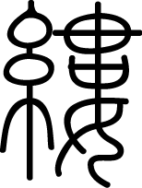

縷縷
糸部
1. 「縷」字的形旁是甚麼?
提問
2. 「糸」可以推測「縷」字與甚麼有關？
與絲線有關
我們再看看此字的前後句子意思，你可以推測到「縷縷」的意思嗎？
微風過處，送來縷縷清香，彷彿遠處高樓上渺茫的歌聲似的。
1.上文提到，縷縷清香，氣味的特性是怎樣的呢？
提問
2.你能想像清香送來時和絲線般的形態是怎樣嗎？
「縷」的意思
如絲線般，接連不絶的樣子
Notes:
形旁推測
觀察目標字，按已有知識辨識形旁
用形旁的意思推測目標字的含意
上文下理推敲
閱讀句子或段落
找出能幫助推敲目標詞彙意思的線索
綜合這些線索，推敲目標詞彙的意思
多感官聯想
推測目標詞彙可與哪些感官(視覺、聽覺、嗅覺、味覺、觸覺及心情)作連繫

Slide 32



顫動
頁部
1. 「顫」字的形旁是甚麼?
提問
2. 從「頁」推測「顫」字與甚麼有關？
與頭部有關
上部是首(頭)，面朝左，中間是眼睛，頭頂上長著三根頭髮(代表全部頭髮)，下部是朝左坐著的人。整個字突出頭首的形狀。首的本義是頭。
本解作頭部搖動不定，
引伸為搖動不定，顫抖的意思
「顫」的意思

Slide 33
第五段

Slide 34

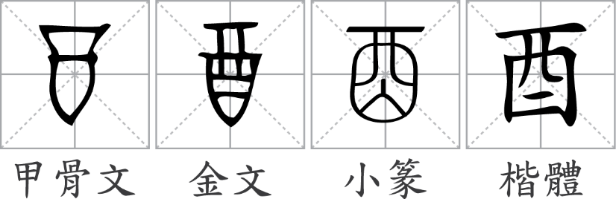




酣眠
你認識這個古字嗎？
請描述一下這圖像。
試猜測這個字的意思，
並讀出此字。
酉部
1. 「酣」字的形旁是甚麼?
提問
2. 「酉」可以推測「酣」字與甚麼有關？
形旁是「酉」，字像盛酒器皿，與酒有關。
我們再用「眠」字配詞
眠
睡眠、冬眠
提問
1. 喝酒後睡覺睡眠質素會怎樣？
「酣眠」的意思
睡眠甜濃、熟睡
提問
2. 在句中有哪個字詞和它有相反的意思？
小睡
Notes:
形旁推測
觀察目標字，指出哪一部分是形旁
推測形旁的意思
用形旁推敲字的含意
字根配詞
將目標字詞組合分拆成有意思的單位
把分拆了的單位配上適當的字詞，成為另一字詞組合
綜合所有單位的意思，推敲整個字詞組合的意思
情境聯想
推測目標詞彙可與哪些情境(時、地、人和事)作連繫
詞義聯想
找出與目標詞彙意思相近的詞彙
找出與目標詞彙意思相反的詞彙
補充資料：
「甘」的字往往與“甜”、“美味”有關。本義：酒喝得很暢快。

Slide 35

參差
我們從文章的內容推測「參差」這個詞的意思。
月光是隔了樹照過來的，高處叢生的灌木，
落下參差的斑駁的黑影，峭楞楞如鬼一般；
1. 月光隔了樹照過來，樹影會怎樣？
提問
2. 叢生代表一堆堆不同的草木長在一起，它們的外觀會整齊嗎？長度會一致嗎？
你有見過圖中的雜草嗎？
你會怎樣描述圖中的雜草呢？
3. 既然是不一致，它們的影子會整齊嗎？
「參差」的意思
雜亂不齊的樣子
Notes:
上文下理推敲
閱讀句子或段落
找出能幫助推敲目標詞彙意思的線索
綜合這些線索，推敲目標詞彙的意思
情境聯想
推測目標詞彙可與哪些情境(時、地、人和事)作連繫

Slide 36


斑駁
請為「斑」字配上
適當的字詞
月光是隔了樹照過來的，高處叢生的灌木，
落下參差的斑駁的黑影，峭楞楞如鬼一般；
草木既然是不整齊，當陽光射來時，必定有一些被擋住。
斑點
斑紋
提問
你能清楚看到圖中草木的影子嗎？
會不會一明一暗？
斑
色彩斑爛
斑白
斑馬
句中有哪個字詞和它有相近的意思？
參差
「斑駁」的意思
色彩錯雜、紛亂
Notes:
字根配詞
將目標字詞組合分拆成有意思的單位
把分拆了的單位配上適當的字詞，成為另一字詞組合
綜合所有單位的意思，推敲整個字詞組合的意思
上文下理推敲
閱讀句子或段落
找出能幫助推敲目標詞彙意思的線索
綜合這些線索，推敲目標詞彙的意思
情境聯想
推測目標詞彙可與哪些情境(時、地、人和事)作連繫
詞義聯想
找出與目標詞彙意思相近的詞彙
找出與目標詞彙意思相反的詞彙

Slide 37

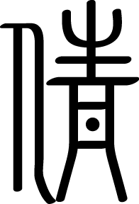
倩影
1. 「倩」字的形旁是甚麼?
請為「影」字配上
適當的字詞
提問
人部
2. 「人」可以推測「倩」
字與甚麼有關？
影子
影像
與人有關
3. 「人」和「青」可以推測「倩」字的意思？
影
「青」：青春
影印
倒影
「倩」的意思是
影響
一個人很青春
(美麗，美好)
Notes:
形旁推測
觀察目標字，按已有知識辨識形旁
用形旁的意思推測目標字的含義
字根配詞
將目標字詞組合分拆成有意思的單位
把分拆了的單位配上適當的字詞，成為另一字詞組合
綜合所有單位的意思，推敲整個字詞組合的意思

Slide 38
倩影
倩影的意思是……
倩字的意思是
倩影
「影」可配上
美麗
影子、身影……
美麗的身影
Notes:
字根配詞
將目標字詞組合分拆成有意思的單位
把分拆了的單位配上適當的字詞，成為另一字詞組合
綜合所有單位的意思，推敲整個字詞組合的意思

Slide 39




峭楞楞
山部
1. 「峭」字的形旁是甚麼?
提問
2. 「山」可以推測「峭」字與甚麼有關？
與山有關
3. 你怎樣描述圖中的懸崖呢?
險峻、陡直的石壁
我們再從文章的內容推測「參差」這個詞的意思。
落下參差的斑駁的黑影，峭楞楞如鬼一般；
「鬼」一般給人甚麼感覺?
提問
「峭楞楞」的意思
寂靜無聲地直立着
Notes:
形旁推測
觀察目標字，按已有知識辨識形旁
用形旁的意思推測目標字的含意
上文下理推敲
閱讀句子或段落
找出能幫助推敲目標詞彙意思的線索
綜合這些線索，推敲目標詞彙的意思
情境聯想
推測目標詞彙可與哪些情境(時、地、人和事)作連繫

Slide 40
第六段

Slide 41
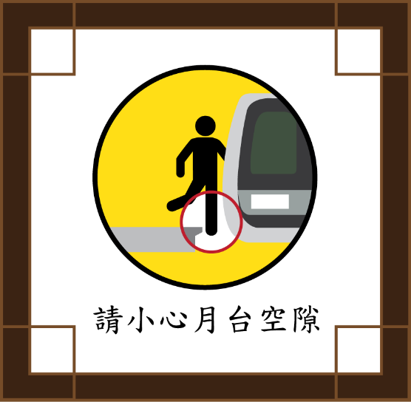
空隙
提問
有沒有坐過港鐵？曾聽過這段廣播嗎？
請小心月台與車廂之間的空隙
你知道空隙的意思嗎？
「空隙」的意思
中間空出的小地方
Notes:
情境聯想
推測目標詞彙可與哪些情境(時、地、人和事)作連繫

Slide 42

乍看
我們從文章的內容推測「乍看」這個詞的意思。
樹色一例是陰陰的，乍看像一團煙霧；
提問
1. 上句提及的是樹木，為何又會像一團煙霧呢？
2. 月色迷濛，你能清楚看到遠處的樹嗎？
3. 你有沒有初次/突然看到某一樣東西時，
把它看成另一樣的東西？
「乍看」的意思
初次/突然看見
Notes:
上文下理推敲
閱讀句子或段落
找出能幫助推敲目標詞彙意思的線索
綜合這些線索，推敲目標詞彙的意思
情境聯想
推測目標詞彙可與哪些情境(時、地、人和事)作連繫

Slide 43



丰姿
提問
你能夠猜測它的意思嗎？
丰：（豐），象形。甲骨文字形，上面象一器物盛有玉形，下面是“豆”(古代盛器)。古代盛放祭品的器皿，故“豐”本是盛有貴重物品的禮器。
引伸:豐盛
「丰姿」的意思
豐美的姿容

Slide 44
(二) 理解及整合篇章內容
Notes:
部分策略參考自教育局言語及聽覺服務組 (2014)「理解策略學得快 輕鬆閱讀無疆界」 資源套

Slide 45

有甚麼方法
可以幫助理解和整理「荷塘月色」
這篇文章?
Notes:
引導學生認識 :
辨識話語/篇章的目的(功能)有助推測文體(語體)類別
推測文體(語體)類別後，在腦海中或紙上繪出一幅視覺組織圖，並將關鍵詞/資料填寫於組織圖的適當位置，這樣有助理解話語篇章的內容

Slide 46
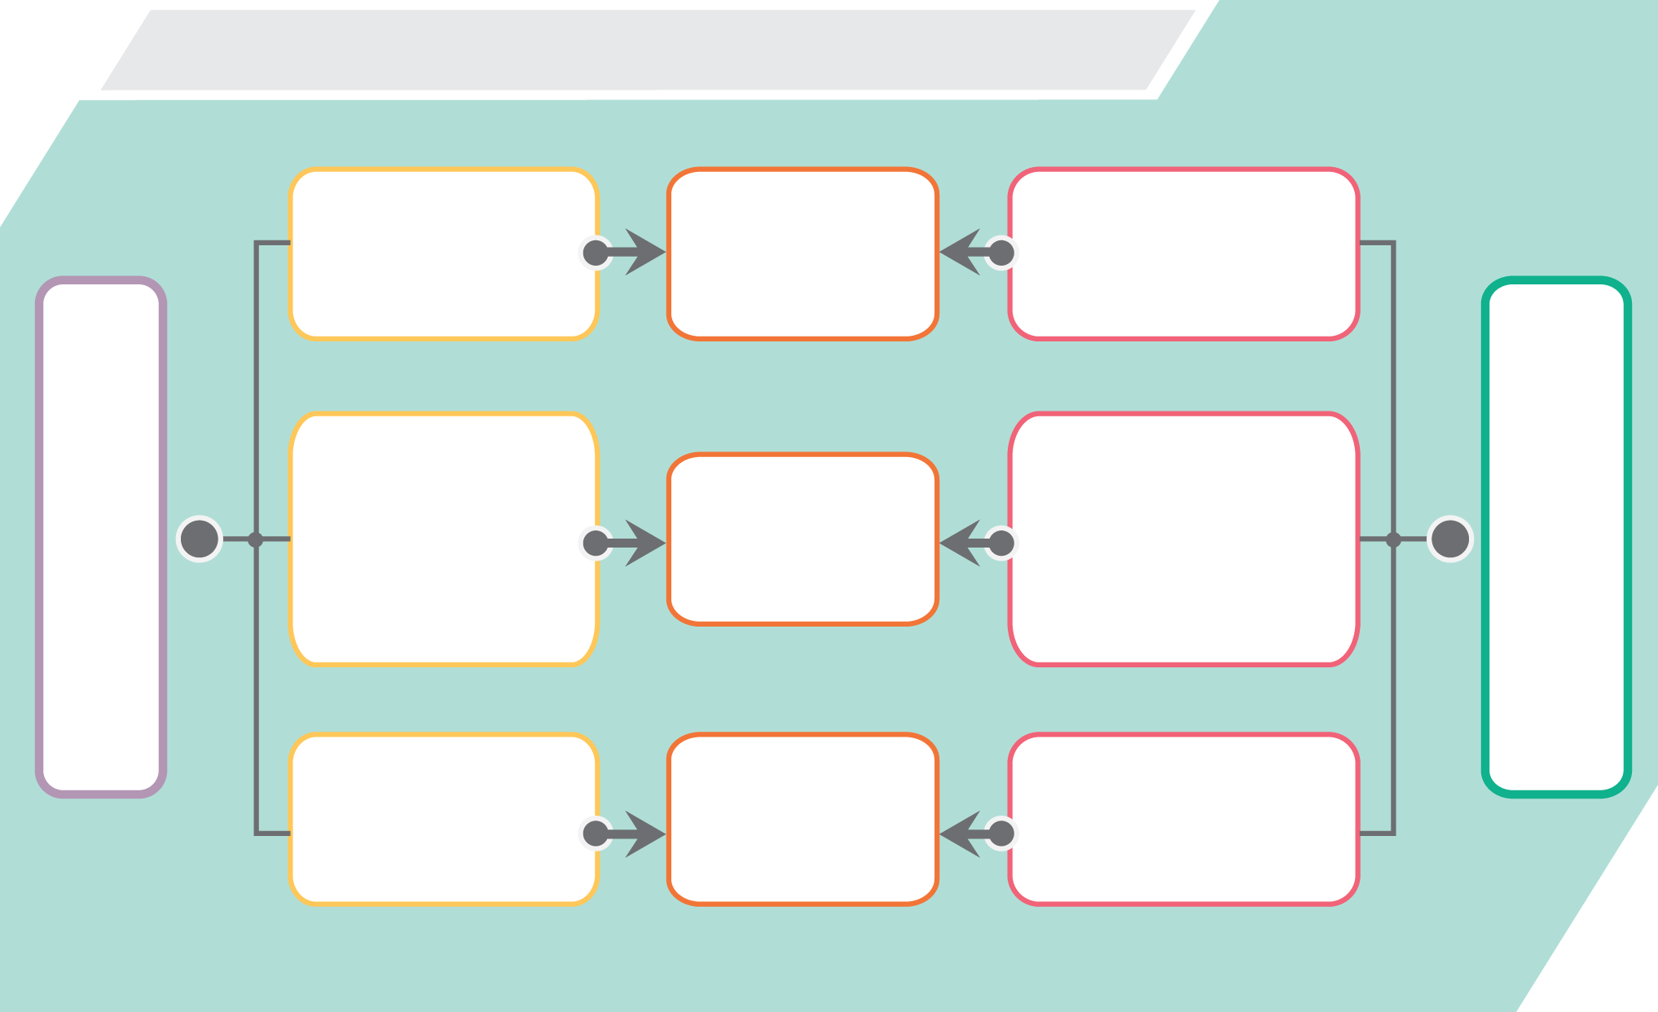
從篇名或首一、二段及尾段推測文體類別
文體標誌：
如：
記/傳/自述
有「時」、「地」、「人」、「事」等元素
記敍文
從篇名推測文體
從首一、二段及尾段內容推測文體
文體標誌：
如：評/論/談
議論文
有作者立場或看法
篇名性質：
有作者立場
篇名性質：
有關事物的問題或道理
1.事物/道理的問題
2.說明事物/道理的由來、性質、現象
說明文

Slide 47


可嘗試辨識這文章的
目的/功能
去推測文體類別
→ 幫助理解及整理文章
線索：
1.從標題/篇名
2.從首一、二段及尾段
荷塘月色
Notes:
引導同學從篇名或首一、二段及尾段推測文體(語體)類別

Slide 48






荷塘月色
1.看標題/篇名
篇名呈現地點、時間
推測本篇是有關晚上荷花池塘的事情
記敍? 描寫?
Notes:
引導同學掌握從標題/篇名推測文體(語體)類別的技巧

Slide 49


2.看首一、二段
及尾段
第一段：
作者心裏頗不寧靜，
晚上獨自外出。
第二段：
描寫晚上荷塘的景色
尾段：
作者遊荷塘後的心情
推測
寫作目的/功能：
記敍+描寫+抒情

Slide 50

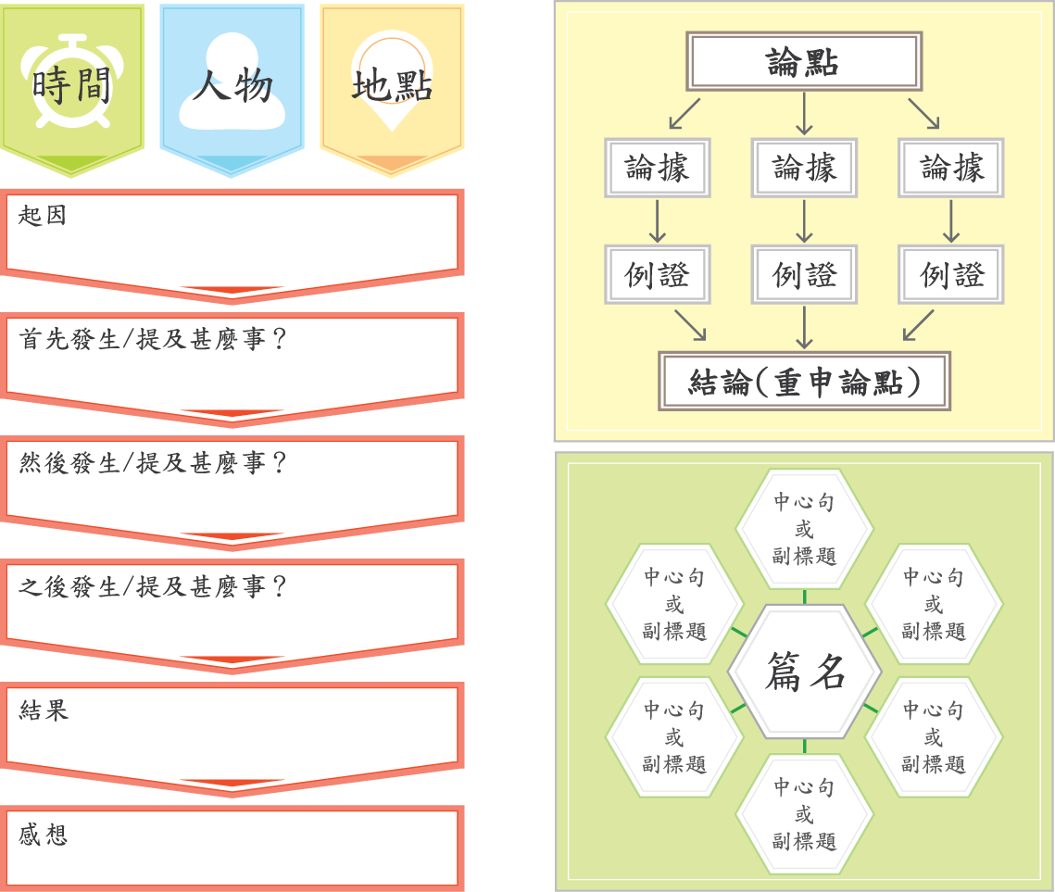
荷塘月色：
→記敍 +描寫+ 抒情
視覺組織圖

Slide 51
初步推測文章的寫作目的/功能後，可運用選取中心句，刪減資料或構思概括句等技巧幫助理解段落的中心意思及文章的重要元素
再運用推理方法去找出文章的深層意思
Notes:
引導學生認識 :
辨識話語/篇章的目的(功能)有助推測文體(語體)類別
推測文體(語體)類別後，在腦海中或紙上繪出一幅視覺組織圖，並將關鍵詞/資料填寫於組織圖的適當位置，這樣有助理解話語篇章的內容

Slide 52
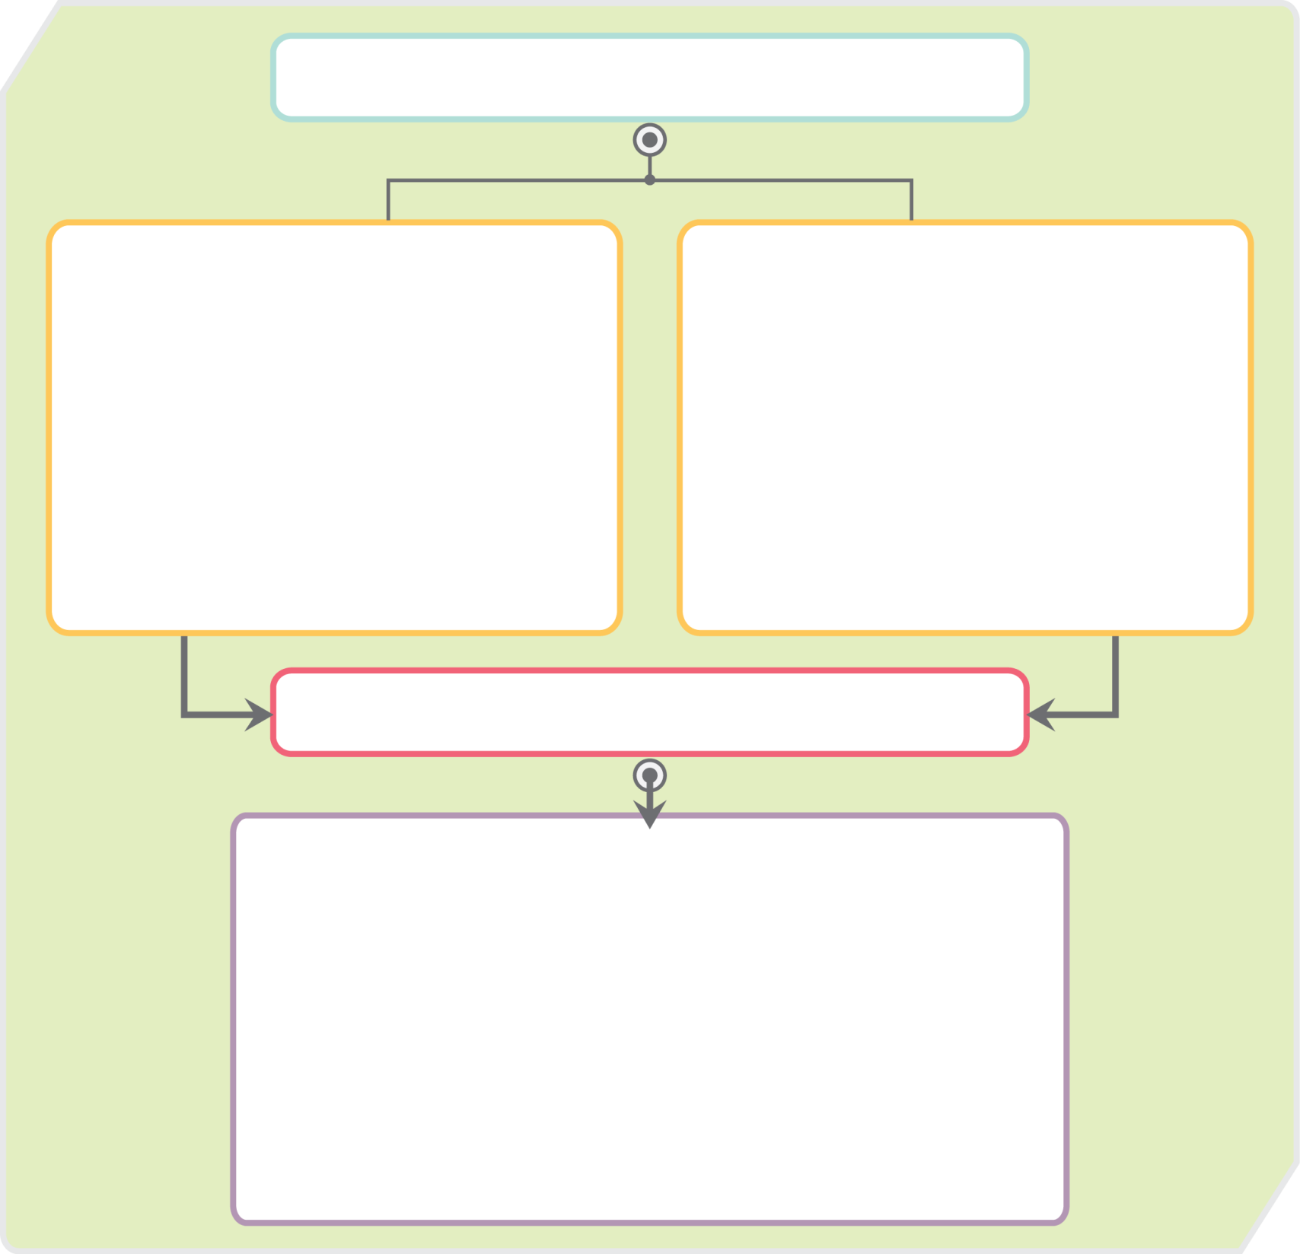
本課節會運用到的策略
找出段落中心意思的方法
(內容撮要)
理解段落的意思
(一) 選取中心句
(二) 刪減資料
1.留意段落中首一、二句
2.留意段落中尾句
3.留意有標示語
(如總的來說、總之……)
的句子
1.刪減修飾成分，如名詞/動詞
前的形容詞、動詞/形容詞前
的副詞、象聲詞及感歎詞
2.刪減段落中提問、反問的句子
3.找出及刪減段落解說、例子、
引伸中意思相近或意思重複的
句子
如仍未能在段落中直接找到中心句
(三) 構思概括句
1.找出關鍵詞
- 如重複出現的詞語、同/近/反義詞、
類屬詞等
2.歸納重要訊息
- 從出現最多的關鍵詞中找出重要訊息
3.撮寫成句
- 根據已找出的重要訊息編寫段意

Slide 53



找出第一段的主旨
*運用選取中心句
(首句及尾句)
第一段
這幾天心裏頗不寧靜。今晚在院子裏坐著乘涼，忽然想起日日走過的荷塘，在這滿月的光裏，總該另有一番樣子吧。月亮漸漸地升高了，牆外馬路上孩子們的歡笑，已經聽不見了；妻在屋裏拍著閏兒，迷迷糊糊地哼著眠歌。我悄悄地披了大衫，帶上門出去。
段旨：
作者心裏頗不寧靜，晚上獨自外出。
Notes:
選取中心句
留意段落中首一、二句
留意段落中尾句
留意有標示語(如總的來說、總之……)後面的句子

Slide 54
找出第二段的主旨
*運用選取中心句
(首句及尾句)
第二段
沿著荷塘，是一條曲折的小煤屑路。這是一條幽僻的路；白天也少人走，夜晚更加寂寞。荷塘四面，長著許多樹，蓊蓊鬱鬱的。路的一旁，是些楊柳，和一些不知道名字的樹。沒有月光的晚上，這路上陰森森的，有些怕人。今晚卻很好，雖然月光也還是淡淡的。
段旨：
在月光淡淡的晚上，作者沿著荷塘的小路走。
Notes:
選取中心句：
留意段落中首一、二句
留意段落中尾句
留意有標示語(如總的來說、總之……)後面的句子

Slide 55

找出第三段的主旨
*運用選取中心句(首句及尾句)
及刪減資料
第三段
路上只我一個人，背著手踱著。這一片天地好像是我的；我也像超出了平常的自己，到了另一世界裏。我愛熱鬧，也愛冷靜；愛群居，也愛獨處。像今晚上，一個人在這蒼茫的月下，甚麼都可以想，甚麼都可以不想，便覺是個自由的人。白天裏一定要做的事，一定要說的話，現在都可不理，這是獨處的妙處；我且受用這無邊的荷香月色好了。
刪減段落中的問句、解說、例子等
段旨：
路上只有作者一個人，他享受這無邊的荷香月色。
Notes:
選取中心句
留意段落中首一、二句
留意段落中尾句
留意有標示語(如總的來說、總之……)後面的句子
刪減資料
找出及刪減段落解說、例子、引申中意思相近或意思重複的句子

Slide 56

第四段
找出第四段的主旨
* 運用構思概括句
曲曲折折的荷塘上面，彌望的是田田的葉子。葉子出水很高，像亭亭的舞女的裙。層層的葉子中間，零星地點綴些白花，有嬝娜地開著的，有羞澀地打朵兒的；正如一粒粒的明珠，又如碧天裏的星星，又如剛出浴的美人。微風過處，送來縷縷清香，彷彿遠處高 樓上渺茫的歌聲似的。這時候，葉子與花也有一絲的顫動，像閃電般，霎時傳過荷塘的那邊去了。葉子本是肩並肩密密的挨着，這便宛然有了一道凝碧的波痕。葉子底下是脈脈的流水，遮住了，不能見一些顏色；而葉子卻更見風致了。
提示：留意 1. 重複出現的字詞
2. 同／近義詞(句)
重複出現
葉子
花
近義詞(句)
像亭亭的舞女的裙
嬝娜地開著的
羞澀地打朵兒的
如一粒粒的明珠
如碧天裏的星星
如剛出浴的美人
風致
Notes:
運用構思概括句技巧
找出關鍵詞
- 如重複出現的詞語、同/近/反義詞或句子、類屬詞等
歸納重要訊息
- 從出現最多的關鍵詞中找出重要訊息
撮寫成句
- 根據已找出的重要訊息編寫段意

Slide 57
第四段
歸納重要訊息
歸納：
花 | 葉
嬝娜地開著的 | 像亭亭的舞女的裙
羞澀地打朵兒的 | 風致
如剛出浴的美人
如一粒粒的明珠
如碧天裏的星星
描寫花和葉的美態
段旨：
作者描述荷塘裏花和葉的美態。
Notes:
運用構思概括句技巧
找出關鍵詞
- 如重複出現的詞語、同/近/反義詞或句子、類屬詞等
歸納重要訊息
- 從出現最多的關鍵詞中找出重要訊息
撮寫成句
- 根據已找出的重要訊息編寫段意

Slide 58
找出第五段的主旨
*運用選取中心句(首句及尾句)
及刪減資料
第五段
月光如流水一般，靜靜地瀉在這一片葉子和花上。薄薄的青霧浮起在荷塘裏。葉子和花彷彿在牛乳中過一樣；又像籠輕紗的夢。雖然是滿月，天上卻有層淡淡的雲，所以不能朗照；但我以為這恰是到了好處 — 酣眠固不可少，小睡也別有風味的。月光是隔了樹照過來的，高處叢生的灌木，落下參差的斑駁的黑影，峭楞楞如鬼一般；彎彎的楊柳的稀疏的倩影，卻又像是畫在荷葉上。塘中的月色並不均勻；但光與影有和諧的旋律，如梵婀玲上奏着的名曲。
段旨：
月光照(瀉)在花和葉上，塘中的月色並不均勻，但光與影很和諧。
Notes:
選取中心句
留意段落中首一、二句
留意段落中尾句
留意有標示語(如總的來說、總之……)後面的句子
刪減資料
刪減修飾成分，如名詞/動詞前的形容詞、動詞/形容詞前的副詞、象聲詞及感歎詞

Slide 59
找出第六段的主旨
*運用選取中心句
(尾句)
第六段
荷塘的四面，遠遠近近，高高低低都是樹，而楊柳最多。這些樹將一片荷塘重重圍住；只在小路一旁，漏著幾段空隙，像是特為月光留下的。樹色一例是陰陰的，乍看像一團煙霧；但楊柳的丰姿，便在煙霧裏也辨得出。 樹梢上隱隱約約的是一帶遠山，只有些大意罷了。樹縫裏也漏著一兩點路燈光，沒精打采的，是渴睡人的眼。這時候最熱鬧的，要算樹上的蟬聲與水裏的蛙聲；但熱鬧是牠們的，我甚麼也沒有。
段旨：
作者聽到樹上熱鬧的蟬聲和水裏的蛙聲時，感覺自己甚麼也沒有。
Notes:
選取中心句：
留意段落中首一、二句
留意段落中尾句
留意有標示語(如總的來說、總之……)後面的句子

Slide 60

運用推理方法去找出篇章的深層意思
1.找出文章中矛盾的地方：
例：「我愛熱鬧，也愛冷靜；愛群居，也愛獨處。」
例：「但熱鬧是牠們的，我甚麼也沒有。」
技巧
2.用「為甚麼?」/「如何? 」/「下一步怎樣?」來自設問題：
例：為甚麼作者很享受獨自欣賞荷塘月色時，卻感覺到自己甚麼也沒有?
3.預測答案及驗證

Slide 61

技巧
預測答案及驗證：
自設問題
預測答案
運用已有知識/上文下理驗證
猜對
因為作者不喜歡熱鬧的聲音
文中作者曾說：
「我愛熱鬧，也愛冷靜。」
✗
為甚麼作者很享受獨自欣賞荷塘月色時，卻感覺到自己甚麼也沒有?
因為作者失業或沒有朋友
✗
文中沒有提及
上文下理：
作者一開始提及鬱悶的心情已持續好幾天。
✓
因為作者有許多煩惱
聯繫個人已有經驗：
當我們有少許煩悶時，可能散散步，聽聽音樂便可恢復愉快心情。但當我們有許多煩惱時，即使看到優美的景色，也只能得到片刻平靜，煩憂的思緒很快會再湧現。

Slide 62
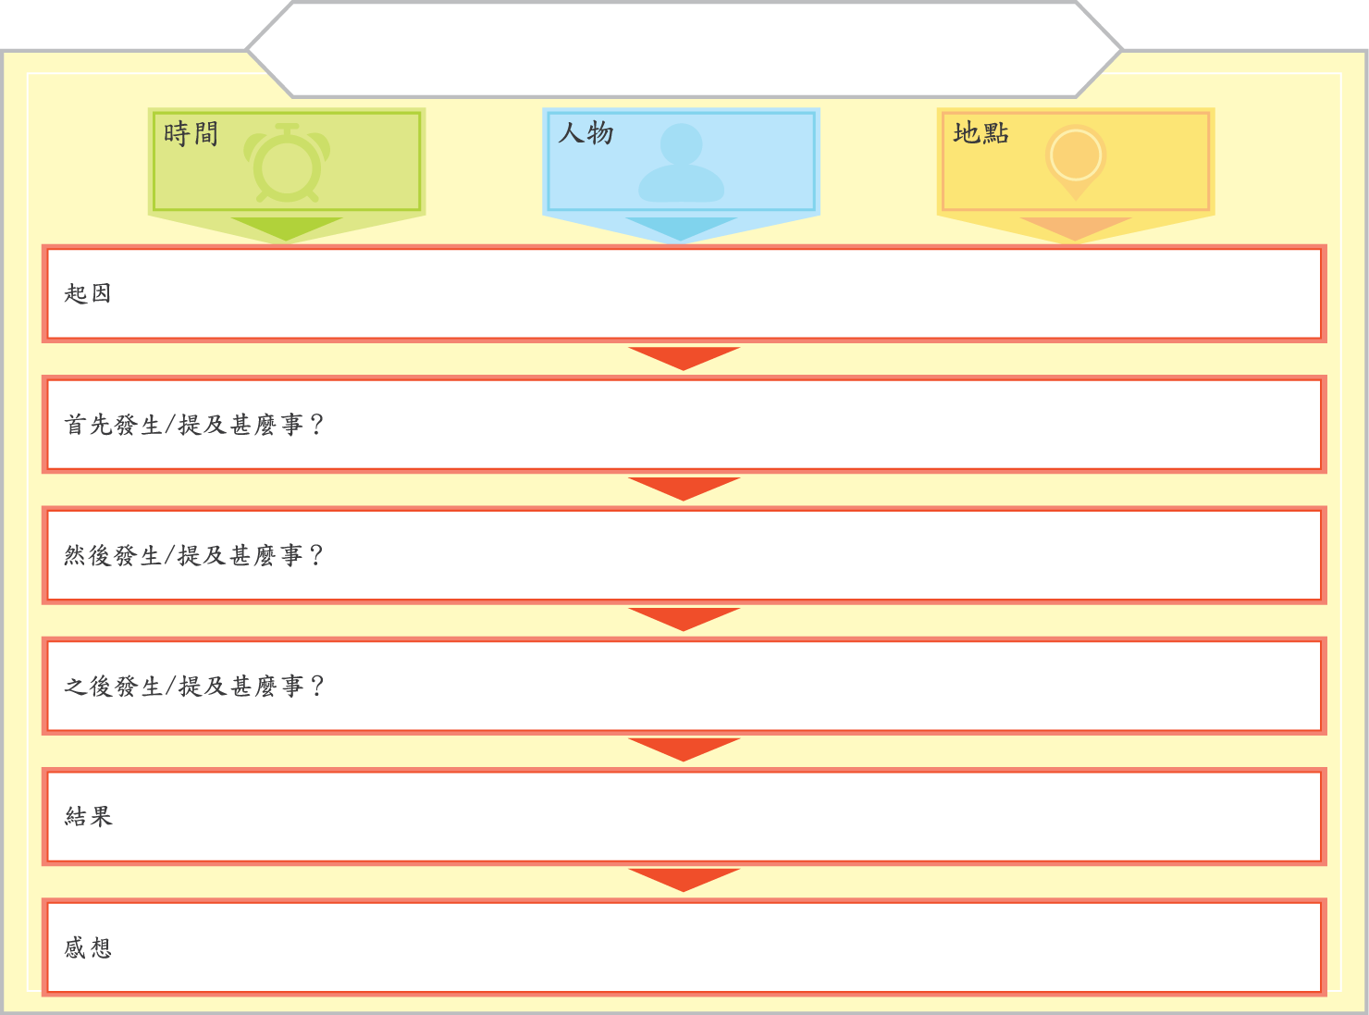
「記敍」功能的視覺組織圖
晚上
我(作者)
院子、荷塘
作者這幾天心裏頗不寧靜，晚上獨自外出。
在月光淡淡的晚上，作者沿著荷塘的小路走。
雖然路上只我一個人，但我享受這無邊的荷香月色。
月下荷塘裏各花草樹木的形態。
作者聽到樹上熱鬧的蟬聲和水裏的蛙聲時，感覺自己甚麼也沒有。
/ 抒發情懷
雖然作者享受荷塘月色，但他仍有許多煩惱。
Notes:
理解及整合篇章內容
辨識話語/篇章的目的(功能)有助推測體類別
推測語體類別後，在腦海中或指紙上概繪出一幅視覺組織圖，並將關鍵詞/資料填寫於組織圖的適當位置，這樣有助理解及整理篇章的內容

Slide 63
完

